Slide 1
네이버 API 사용법
엄정석

Slide 2
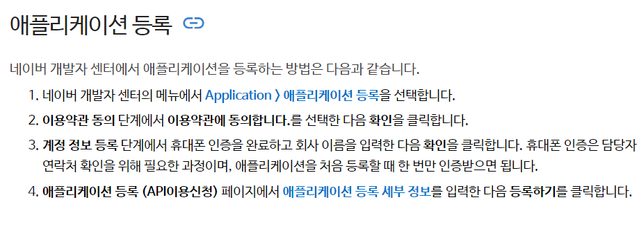
네이버 API 신청 방법
https://developers.naver.com/docs/common/openapiguide/appregister.md
클릭!

Slide 3
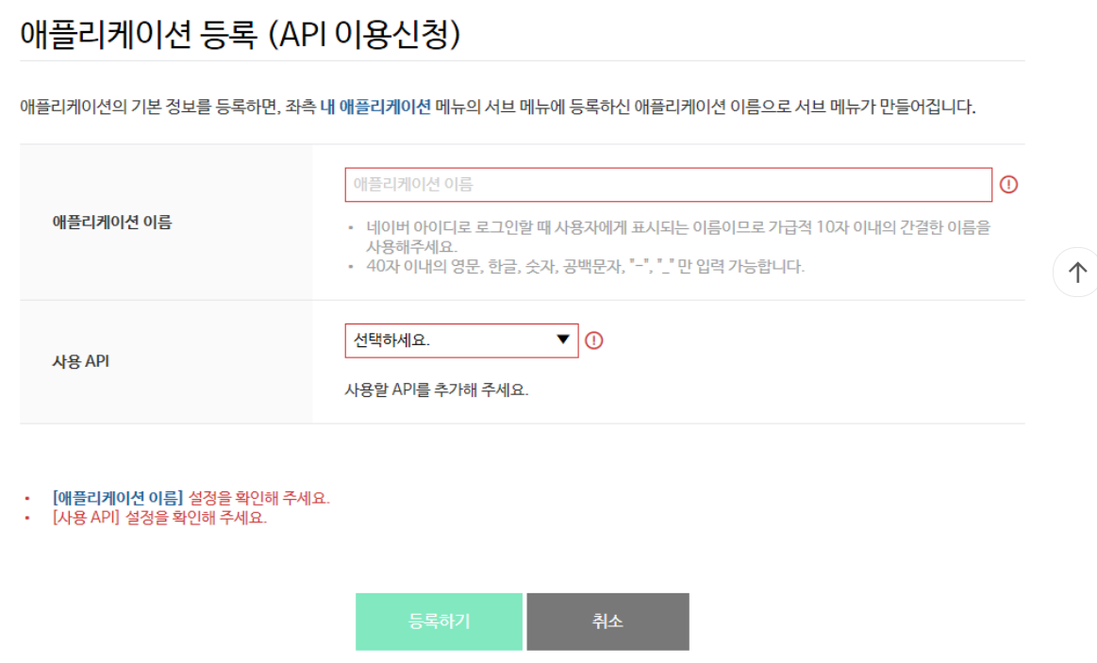
1. 애플리케이션 이름은 아무거나 적으셔도 됩니다. (특별히 더 쓸 일이 없다면 자기 이름으로 해도 괜찮습니다.)
2. 사용 API는 모두 선택하시는 것이 좋습니다. 일단은 뭘 쓸지는 잘 모르니까요.
3. 만약 서비스 URL이나 Callback URL이 나온다면, 그냥 아무거나 사이트 1개씩 적으시면 됩니다. 저는 weather seller GitHub 레포지토리 링크로 작성했습니다. 아무거나 상관없지만, 반드시 1개씩은 포함해야 합니다.

Slide 4
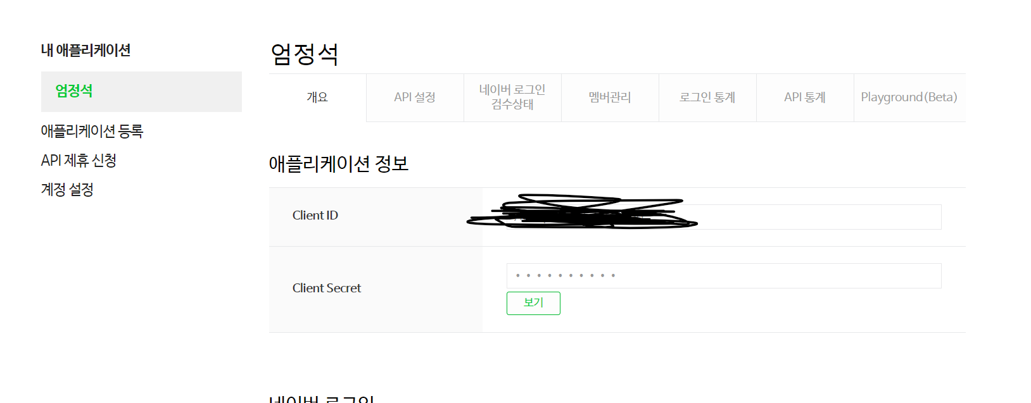
실행 결과, 다음과 같이 ID와 PW가 나옵니다. 이것을 메모장에 기록해 두세요. ☺
(만약 API 생성 과정이 너무 귀찮다면, 저에게 따로 연락해주세요! 단, 메일(jeongseok1282@jbnu.ac.kr)로만 가능합니다.)

Slide 5
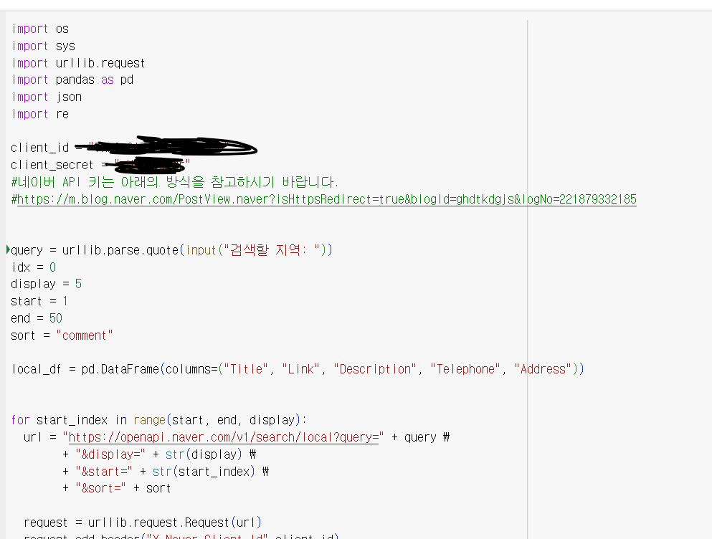
네이버 맛집 검색.ipynb
이제 발급받은 API를 여기에 입력해주세요!

Slide 6
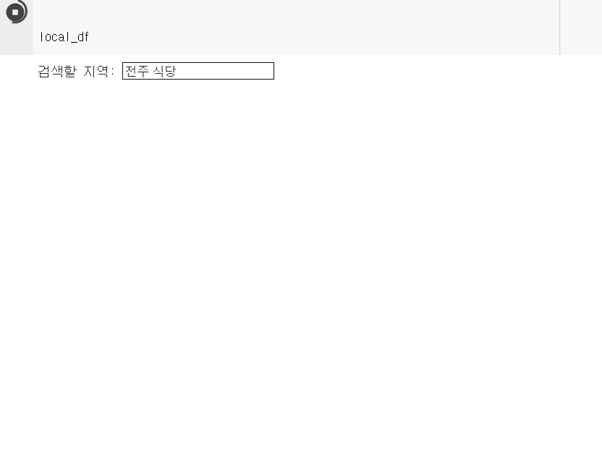
프로젝트에 있는 코드 → 질의를 입력하면 끝!

Slide 7
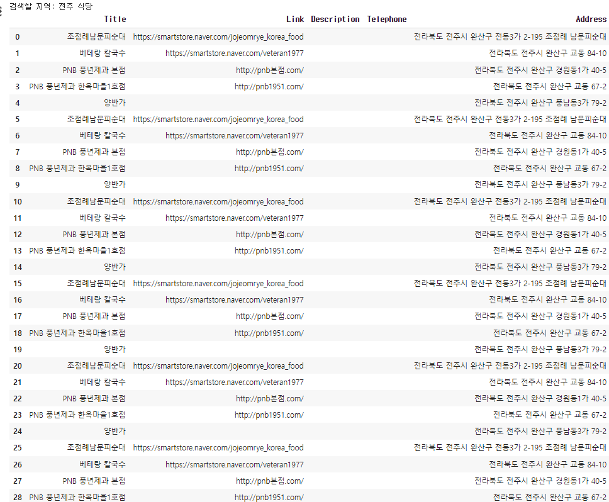
API에 ‘전주 식당’을 질의로 입력한 결과
총 49개의 결과가 발생
만약 한식, 중식, 일식 등 세부적인 식당을 검색하고자 한다면, ‘전주 한식‘, ‘전주 중식‘ 등의 질의를 입력하면 좋음. → 추천 시스템의 입력
Colab의 경우 표를 더 깔끔하게 만들거나, 통계량을 그래프로 표현하는 부분이 있겠지만, 이것은 추후 서버 및 인터페이스 작업과 같이 생각하는 것이 좋습니다.

Slide 8
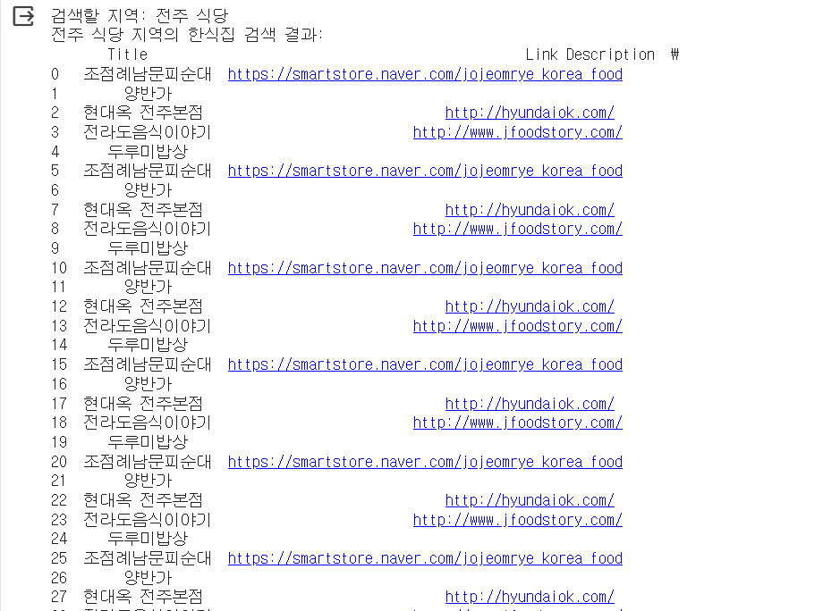
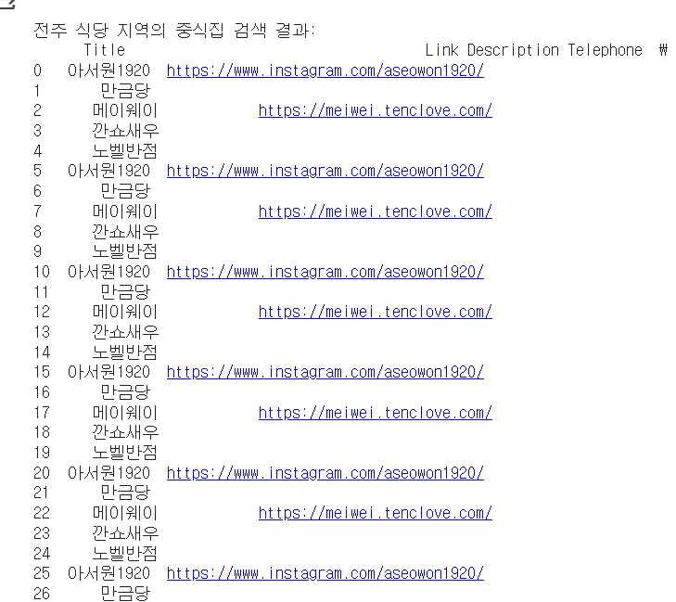
식사 유형별 식당 검색.ipynb
-API만 있다면 깔끔하게 출력이 됩니다.
-다만, 중복되는 부분이 있는 것 같습니다. 이 부분은 나중에 로직이나 서버에서 이것을 필터링하거나, 적절한 질의를 다시 입력하면 될 것 같습니다.

